Slide 1
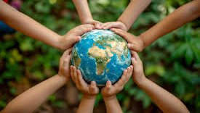
IB plan d’unité par Elizabeth Morgan

Slide 2
Allons-y!

Slide 3
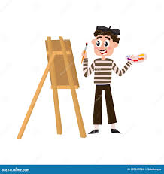
RESSOURCES :
RESSOURCES :
Manuel de l'IB p. 386-410
TV5MONDE : https://enseigner.tv5monde.com/fiches-pedagogiques-fle/un-monde-sans-frontiere-cest-possible (B1, FLS)
TFO : https://www.tfo.org/serie/innover-pour-sauver/002960630
ARTICLE :
https://www.onegreenplanet.org/environment/french-artist-creates-an-eye-opening-depiction-of-what-the-world-will-look-like-post-climate-change/

Slide 4
ACTIVITÉS :
1. Regardez l'émission de TV5Monde. Organisez une discussion de groupe sur ce que signifie l'absence de frontières ou le dépassement des frontières.
Questions pour la discussion en groupe :
- Que pouvons-nous faire pour protéger notre planète indépendamment des différences politiques ou socio-économiques ?
- Comment la culture et la religion influencent-elles la façon dont nous prenons soin de notre planète ?
- Qu'est-ce qui nous motive, en tant qu'êtres humains, à prendre soin de notre environnement ?
- Quels sont les avantages ou la valeur que vous trouvez à faire l'effort de travailler au-delà des frontières pour notre planète ?
- Comment lanceriez-vous un mouvement qui transcende les frontières ? Comment s'appellerait-il et quels seraient ses objectifs ?

Slide 5
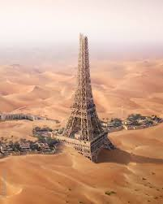
ACTIVITÉS :
2. Lisez l'article sur l'artiste français. Choisissez une œuvre de Fabien Barrau. Analysez-la. Rédigez une réflexion écrite individuelle sur le changement climatique et sur ce que cette œuvre d'art vous dit à propos des effets du changement climatique.
Si vous avez les temps, créez une image numérique ou dessinée quelque chose qui reflète votre position ou vos pensées sur les effets du changement climatique.

Slide 6
ACTIVITÉS :
3. Regardez TFO « Innover pour sauver », émission 1. Quelle est, selon vous, une bonne invention ou procédure pour aider à sauver notre environnement ? Dessinez et étiquetez un diagramme de votre invention ou de votre processus innovant. Recherchez où vous pourriez vous procurer des matériaux et des installations de fabrication pour votre invention. Concevez une présentation visuelle, papier ou numérique, reprenant ces informations.
Votre présentation doit répondre aux questions suivantes :
- Pourquoi avez-vous décidé qu'il s'agissait d'une bonne invention à créer ? Quels sont les facteurs qui vous ont incité à la créer ?
- Où votre invention sera-t-elle utilisée dans le monde ? Comment la distribuerez-vous ?
- Comment allez-vous mesurer l'effet de votre invention dans la lutte contre le changement climatique ? (Envisagez une analyse qualitative et quantitative).
- Comment commercialiseriez-vous votre invention dans les différents pays du monde ? (Vous pouvez concevoir une publicité, un site web, une application ou une vidéo pour soutenir votre stratégie de commercialisation).

Slide 7
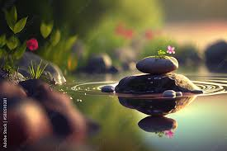
DIFFÉRENCIATION :
1. Échafaudage à l'aide de tableaux d'ancrage, de vidéos, de sous-titres pour les apprenants d'anglais langue seconde et d'art visuel.
2. Diverses options permettant aux élèves de présenter leurs travaux sous forme visuelle, numérique ou vidéo.
3. Un calendrier flexible pour permettre aux élèves de terminer chaque étape de l'unité (ils peuvent passer plus de temps sur ce qui leur parle le plus ou sur ce qui les intéresse le plus).
4. Adaptations : Pour les enfants qui souhaitent travailler de manière indépendante dans un espace calme, je leur fournirai un casque antibruit et je créerai une zone spéciale de la classe où ils pourront se concentrer sur leur propre projet en toute tranquillité.

Slide 8
PROFIL DE L'APPRENANT IB TRAITS
- Chercheurs d'informations
Les élèves sont encouragés à donner suite à leur curiosité en faisant des recherches sur les problèmes liés au changement climatique et en élaborant un plan pour améliorer la situation. Ils sont encouragés à examiner de nombreux pays et cultures afin d'identifier un problème courant ayant un impact mondial.
- Connaissances
Les élèves développent une compréhension conceptuelle et explorent des connaissances dans de nombreuses matières, notamment la géographie, les sciences, la biodiversité, la gestion d'entreprise et les arts (visuels et audiovisuels). Ils s'intéressent à des idées et à des questions d'importance locale et mondiale.
- Réflexion
Les élèves font preuve d'esprit critique et de créativité pour analyser les questions liées au changement climatique, pour analyser les médias qu'ils regardent et pour trouver une solution viable à un problème environnemental.

Slide 9
PROFIL DE L'APPRENANT IB TRAITS
- Ouverture d'esprit
Les élèves apprécient leur propre culture et leur situation environnementale locale, ainsi que la culture et la situation environnementale locale des autres. Ils sont prêts à évoluer en évaluant un éventail de points de vue sur le changement climatique et l'adaptation de la société.
- Bienveillance
Les élèves font preuve d'empathie, de compassion et de respect pour leur planète. Ils sont encouragés à concevoir un plan qui fera une différence positive dans le monde.
- Le goût du risque
Les élèves abordent l'incertitude avec courage et prévoyance. Ils sont indépendants et explorent de nouvelles idées et stratégies, toutes liées au concept de lutte contre le changement climatique et ses effets néfastes.

Slide 10
PROFIL DE L'APPRENANT IB TRAITS
- Principes
Les élèves défendent leurs principes. Ils sont encouragés à identifier clairement leurs valeurs et à les communiquer à leurs pairs et à leurs ‘mentors’.
- Réflexion
Les élèves réfléchissent à leur propre apprentissage et à leur expérience. Ils peuvent s'auto-évaluer tout au long de la progression de cette unité.
- Équilibré
Les élèves comprennent l'importance de l'équilibre intellectuel, physique et émotionnel. Ils sont capables de s'adapter à leur rythme tout au long de cette unité, en prenant le temps de se reposer, de prendre soin d'eux-mêmes et de faire de l'exercice physique.

Slide 11
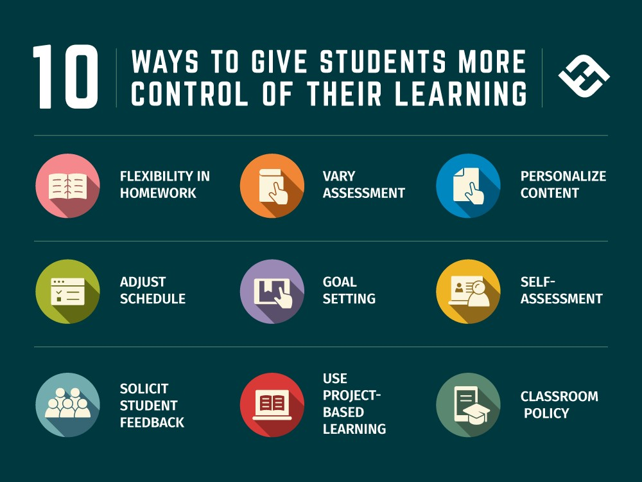
Approches de l'enseignement et de l'apprentissage :
Les approches d'enseignement et d'apprentissage utilisées dans cette unité sont des approches centrées sur l'élève. Il s'agit notamment d'un apprentissage fondé sur l'enquête pour ce qui est de l'aspect médiatique et de la recherche de l'unité, d'un apprentissage fondé sur les problèmes pour ce qui est de l'analyse des questions liées au changement climatique et des solutions potentielles, d'un apprentissage fondé sur les projets pour ce qui est du développement d'une invention ou d'un processus visant à améliorer notre climat et d'un apprentissage collaboratif dans le cadre de la tâche finale, de la marche de la galerie, des évaluations par les pairs, etc.

Slide 12
OUVERTURE D'ESPRIT INTERNATIONALE :
Dans le cadre de cette unité, les élèves seront encouragés à apprécier la diversité des cultures et des situations environnementales. Leurs recherches leur permettront d'envisager de multiples perspectives ou solutions à un problème. Leur étude de divers médias et de l'art les exposera à différents points de vue. Les élèves de l'IB apprendront à apprécier leur propre culture et leur histoire personnelle, alors qu'ils s'efforcent d'identifier leur propre solution locale au changement climatique, tout en la promouvant auprès d'autres régions ou pays.
- Apprécier les différences
Les élèves ouverts d'esprit reconnaissent que les gens sont différents et célèbrent ces différences.
- Considérer des perspectives multiples
Ils recherchent et évaluent un éventail de points de vue et sont prêts à tirer des enseignements de l'expérience.
- Apprécier l'histoire personnelle
Ils apprécient de manière critique leur propre culture et leur histoire personnelle, ainsi que les valeurs et les traditions des autres.

Slide 13
THÉORIES DE LA CONNAISSANCE :
Dans le cadre du Programme du diplôme du Baccalauréat International (IB), la théorie de la connaissance encourage les élèves à explorer la nature de la connaissance, la manière dont nous parvenons à savoir ce que nous savons et les limites de la connaissance.
La théorie de la connaissance est liée à des concepts environnementaux, tels que le changement climatique, de plusieurs façons en examinant comment les connaissances sur les questions environnementales sont construites, validées et communiquées à travers différents domaines de connaissance et modes de connaissance.

Slide 14
EXIGENCES DU CAS :
- Temps à consacrer : Pour cette unité, les élèves devraient consacrer 60 à 90 minutes par jour, pendant deux semaines (10 jours), pour un total de 600 à 900 minutes consacré à l'unité. Ce temps sera comptabilisé dans les 150 heures de CAS requises. Pour les élèves qui ont besoin d'une différenciation, des ajustements seront apportés au temps alloué pour accomplir l'unité.
- Participation équilibrée : les élèves documenteront les trois volets du CAS par le biais de leurs travaux écrits et mixtes, ainsi que par des présentations à leurs pairs et des auto-évaluations.
- Réflexion : les élèves réfléchissent régulièrement à leurs expériences, aux défis qu'ils ont relevés et à ce qu'ils ont appris, par le biais d'un journal de bord et d'une réflexion écrite. Les discussions avec les pairs permettront d'approfondir la réflexion, y compris le retour d'information des pairs.

Slide 15
LES DIX JOURS :
JOUR UN - TV5Monde ; Discussion en groupe/classe. Concevoir une rubrique en petits groupes pour votre tâche culminante.
JOUR DEUX - Élaboration de plans (carte mentale, représentation graphique) en petits groupes.
JOUR TROIS - Lire l'article sur les artistes français. Rédiger une réflexion individuelle et créer une œuvre d'art (numérique ou dessinée à la main).
JOUR QUATRE - Achever l'œuvre d'art individuelle et réviser la réflexion.
JOUR CINQ - Visionner le premier épisode de la série TFO. Faites un remue-méninges pour trouver des idées sur une nouvelle invention ou procédure pour aider l'environnement.
JOUR SIX - Concevoir et étiqueter le diagramme de votre invention/procédé.
JOURS SEPT ET HUIT - Cherchez où vous pourriez trouver des matériaux et des installations de fabrication pour votre invention. Commencez à concevoir une présentation visuelle ou multimédia à partager avec vos pairs et votre enseignant.
JOUR NEUF - Terminez les aspects de la présentation et préparez-vous pour un événement de partage.
JOUR DIX - Organiser une promenade dans la galerie/journée de présentation au cours de laquelle les élèves partagent leurs idées. Cela peut inclure les diagrammes, les explications, les présentations multimédias et les œuvres d'art réalisées au cours de cette unité. Effectuez une auto-évaluation en remplissant une grille d'évaluation pour vous-même et pour un camarade sur la base de votre tâche culminante.
TOUS LES JOURS : prenez un journal et/ou un carnet de croquis pour y consigner vos pensées et vos idées. Utilisez l'écriture au fil de l'eau ici.

Slide 16
Merci!
Elizabeth Morgan
Year 2 Teacher Candidate (P/J – FSL)
Faculty of Education, Western University
emorgan@uwo.ca

